Slide 1
Physical and Sport Education
Animation construire et mettre en œuvre une séance de langue
Construire et mettre en œuvre une séance de langue vivante

Slide 2
Animation construire et mettre en œuvre une séance de langue
Construire une séance de langue en EPS
?

Slide 3
Animation construire et mettre en œuvre une séance de langue
Pourquoi vouloir lier EPS et Anglais ?
« L’enseignement de l’EPS est une discipline qui se prête particulièrement bien à la pratique d’une langue étrangère. Elle a pour atout majeur de joindre la démonstration, l’exercice, la pratique physique à la verbalisation. Elle est à la fois par la pratique physique, l’aide à la compréhension et la preuve de la compréhension de la langue étrangère ».
« L’EPS favorise la verbalisation des élèves en anglais par la richesse des différents rôles propres à chaque activité physique enseignée. En équipe : échanges, coopération et opposition entre joueurs, arbitrage, entraide, parade.»
Jeanine BOUT professeur agrégée d’EPS.

Slide 4
Animation construire et mettre en œuvre une séance de langue
Qu’en disent les programmes?

Slide 5
Animation construire et mettre en œuvre une séance de langue
Cycle 2

Slide 6
Animation construire et mettre en œuvre une séance de langue

Slide 7
Animation construire et mettre en œuvre une séance de langue

Slide 8
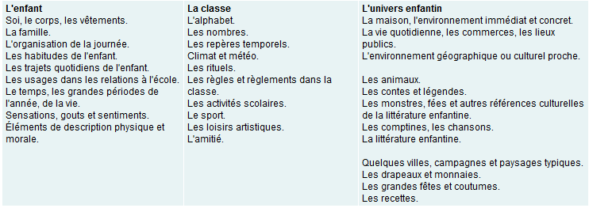
Animation construire et mettre en œuvre une séance de langue
Approches culturelles
Une progressivité est ménagée à partir des trois thématiques proposées tout au long du cycle.

Slide 9
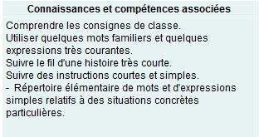
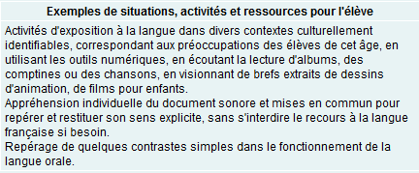
Animation construire et mettre en œuvre une séance de langue
Activités langagières
Comprendre l’oral
En cycle 2 : les programmes de l’enseignement des LV invitent à une pratique de compréhension orale puis de production orale

Slide 10
Animation construire et mettre en œuvre une séance de langue
Il faut dédramatiser les situation d’expression: le jeu est alors un axe envisageable permettant à l’élève cette dédramatisation.

Slide 11
Animation construire et mettre en œuvre une séance de langue
Au cycle 2 : privilégier les situations orales, permettant de réinvestir du lexique:
Concevoir une progression allant de la compréhension de consigne vers des jeux incluant des questionnements entre pairs
Travail d’écoute et de reproduction de la langue à travers chansons et comptines

Slide 12
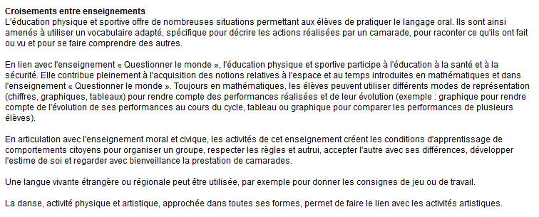
Animation construire et mettre en œuvre une séance de langue
L’approche par l’EPS dans les programmes :

Slide 13
Animation construire et mettre en œuvre une séance de langue
Cycle 3

Slide 14
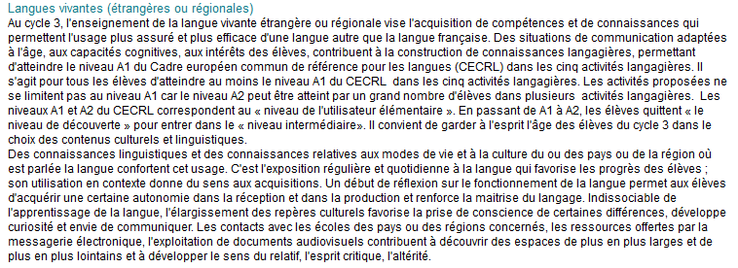
Animation construire et mettre en œuvre une séance de langue
Au cycle 3 : l’accent est porté sur une exposition quotidienne à langue (afin de) favoriser les progrès des élèves.

Slide 15
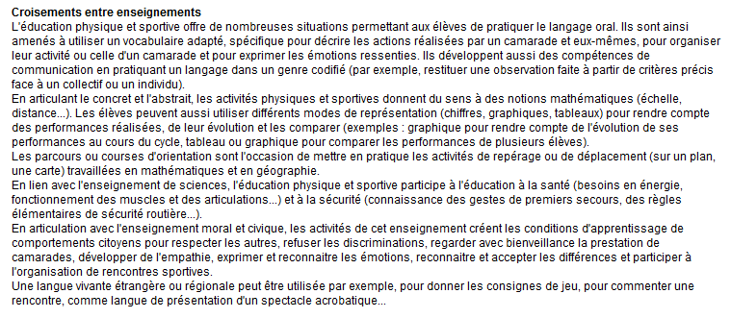
Animation construire et mettre en œuvre une séance de langue
L’approche par l’EPS dans les programmes :

Slide 16
Animation construire et mettre en œuvre une séance de langue
Pourquoi lier
LV et EPS ?

Slide 17
Animation construire et mettre en œuvre une séance de langue
Augmenter le volume horaire de l’enseignement de l’anglais
Quelle que soit l’organisation horaire choisie chaque enseignant se trouve confronté à la difficulté de rebrasser régulièrement le lexique et les structures étudiées en langue vivante dans un volume horaire qui est limité…
L’approche transversale est donc très intéressante.

Slide 18
Animation construire et mettre en œuvre une séance de langue
Pouvoir mettre en œuvre
le Total Physical Response
Principes :
On apprend mieux une langue, si on reçoit beaucoup d’entrées compréhensibles (langue offerte).
Les apprenants débutants tirent grand bénéfice d’une « période de silence », pendant laquelle ils ont tout loisir d’apprendre à comprendre et à réagir physiquement, sans qu’il leur soit demandé de parler dans un premier temps : « Delayed production »

Slide 19
Animation construire et mettre en œuvre une séance de langue
Pouvoir mettre en œuvre
le Total Physical Response (1)
Idées directrices :
- D’abord entendre et comprendre notamment des consignes fonctionnelles, la réponse attendue étant non verbale.
- Importance de la gestuelle et de la manipulation d’objets et/ou d’images : offre de contexte non linguistique, afin que le discours devienne signifiant pour l’apprenant.
- L’enseignant donne la consigne et modélise le mouvement.

Slide 20
Animation construire et mettre en œuvre une séance de langue
Pouvoir mettre en œuvre
le Total Physical Response (2)
Idées directrices :
- L’apprenant, (en essayant de comprendre et de réagir à la consigne sans parler) effectue l’action.
Précipiter la phase de production verbale peut nuire au développement lexical et compromettre la prononciation à long terme, en cas de développement de mauvaises habitudes, avant que les éléments de la langue-cible n’aient été suffisamment « mis en oreille ».

Slide 21
Animation construire et mettre en œuvre une séance de langue
Pouvoir mettre en œuvre
le Total Physical Response (3)
Protocoles :
- Etape 1 : L’enseignant dit la consigne et fait l’action.
- Etape 2 : L’enseignant dit la consigne ; l’enseignant et les apprenants font l’action.
- Etape 3 : L’enseignant dit la consigne ; seuls les apprenants font l’action.
- Etape 4 : L’enseignant dit la consigne et demande à un apprenant à la fois de faire l’action.
- Etape 5 : Rôles inversés ; les apprenants disent la consigne et l’enseignant fait l’action.

Slide 22
Animation construire et mettre en œuvre une séance de langue
Pouvoir mettre en œuvre
une démarche communicationnelle
Les élèves seront rapidement amenés à diriger certains jeux ou moments de séances, créant ainsi des situations de communication non artificielles où l’enseignant pourra se positionner en observateur/régulateur.

Slide 23
Animation construire et mettre en œuvre une séance de langue
Pouvoir développer les aspects culturels liés aux sports et jeux traditionnels
Associer les deux disciplines peut être l’occasion d’élaborer des comparaisons entre les différents jeux traditionnels, voire d’évoquer l’histoire de sports d’origine anglaise.
Ce temps de travail sur différents types de documents s’effectuant alors en classe dans le cadre des horaires de langue vivante.

Slide 24
Animation construire et mettre en œuvre une séance de langue
Augmenter l’activité des élèves en EPS en optimisant la passation de consignes
L’utilisation de l’anglais lors de la passation de consignes doit amener l’enseignant à préparer soigneusement ce moment particulier (maîtrise du lexique notamment) tout en recherchant à être le plus concis possible. Cela pourra avoir des conséquences bénéfiques sur le temps d’activité des élèves lors des séances d’EPS.

Slide 25
Animation construire et mettre en œuvre une séance de langue
Utiliser les séances d’anglais pour la préparation des séances d’EPS en classe
Le lien créé entre les deux activités doit engendrer de la réciprocité, il ne s’agit pas de sacrifier du temps dans les séances d’EPS au profit de l’anglais mais plutôt de faire cause commune. Ainsi, comme cela a été évoqué pour les aspects culturels, il est tout à fait légitime qu’un temps soit dégagé au sein des séances de langue pour préparer les élèves à l’utilisation de certaines structures ou d’un lexique particulier.

Slide 26
Animation construire et mettre en œuvre une séance de langue
Permettre un réinvestissement de ces jeux dans les temps de récréation
La présentation de jeux traditionnels et de jeux de cour peut inviter les élèves à jouer dans le temps de récréation et ainsi permettre de nouvelles interactions.

Slide 27
Animation construire et mettre en œuvre une séance de langue
Evaluer les compétences du niveau 1 dans le cadre du contrôle continu
Construire un tableau récapitulatif des compétences et items en anglais abordés pour chaque jeu en partant de celui du document de la circonscription de Montauban (Tarn et Garonne, Académie de Toulouse), playgroundgames.

Slide 28
Animation construire et mettre en œuvre une séance de langue
Les écueils à éviter :

Slide 29
Animation construire et mettre en œuvre une séance de langue
Diminuer le temps d’activité des élèves lors des séances d’EPS
Il est important de ne pas dénaturer les séances d’EPS, en ayant pour priorité de toujours favoriser l’activité maximale des élèves. Le choix des modules d’apprentissage qui pourront intégrés des notions en anglais est donc primordial.

Slide 30
Animation construire et mettre en œuvre une séance de langue
Vouloir généraliser la démarche à toutes les activités
Les séances de natation, de part la particularité de la constitution des groupes, et la difficulté à se faire entendre sont peu propices à ce projet comme toutes les activités à encadrement renforcé.
Pour certaines activités physiques la sécurité impose une consigne explicite et comprise de tous.

Slide 31
Animation construire et mettre en œuvre une séance de langue
Les problèmes posés à l’enseignant :

Slide 32
Animation construire et mettre en œuvre une séance de langue
Connaître le lexique des consignes, le mémoriser
Travailler la prononciation.
L’utilisation de logiciels (comme OpenOfficeVOx) peut aider à travailler la prononciation des différentes structures évoquées précédemment. Il existe aussi de nombreux dictionnaires en ligne proposant des extraits sonores.
Plusieurs circonscriptions ont élaboré des répertoires de consignes utiles pour animer les séances d’EPS en anglais. Vous trouver ces ressources en fin de document.

Slide 33
Animation construire et mettre en œuvre une séance de langue
Disposer de ressources: matériel (flashcards…), répertoire de jeux, deciding games…
L’exemple du projet départemental EPS 78 Ryder Cup
Mon carnet de golf cycle 3 : apprendre sur le parcours de la Ryder Cup 2018
Ne pas commettre d’erreurs dans le choix des mots ;
Choisir les modules adaptés à cette démarche

Slide 34
Animation construire et mettre en œuvre une séance de langue
Quelles phases des séances d’EPS se prêtent le mieux à cette démarche ?

Slide 35
Animation construire et mettre en œuvre une séance de langue
Les phases se prêtant le mieux à l’usage de la langue vivante sont:
Echauffement
Passation de consignes
Certaines activités elles-mêmes : orientation, jeux traditionnels, rondes…
Rappel : Pour certaines activités physiques la sécurité impose une consigne explicite et comprise de tous.

Slide 36
Animation construire et mettre en œuvre une séance de langue
Mener une première séance d’EPS en langue Vivante

Slide 37
Animation construire et mettre en œuvre une séance de langue
Que faut-il avoir préparé ?
Mémoriser le lexique spécifique et s’entraîner à sa prononciation.
Réaliser une fiche aide-mémoire.
Préparer des flashcards si besoin.
Quelques idées d’activités pour démarrer :
Organiser un échauffement en anglais.
Découvrir et pratiquer un jeu traditionnel ou un jeu de cour.
Animer une séance d’expression corporelle.

Slide 38
Animation construire et mettre en œuvre une séance de langue
Comment évoquer cette nouveauté avec les élèves?
Une préparation en classe est nécessaire avant le début de la mise en place. L’enseignant peut choisir de créer un personnage en utilisant éventuellement un accessoire symbolisant la langue anglaise.

Slide 39
Animation construire et mettre en œuvre une séance de langue
Quelques conseils simples
- Faire confiance au pouvoir de la communication non verbal pour se faire comprendre, utiliser le corps, être expressif.
- Ne pas systématiser l’emploi d’un vocabulaire si l’on doute de sa prononciation.
- Lors des premières séances, l’enseignant donne la consigne en anglais et montre ce que doit réaliser chaque élève en même temps. Ensuite un élève pourra jouer le rôle de l’enseignant en respectant le même principe.

Slide 40
Animation construire et mettre en œuvre une séance de langue
Où trouver des ressources pédagogiques?

Slide 41
Animation construire et mettre en œuvre une séance de langue
Répertoire de consignes en EPS
English & Sports consignes, circonscription de Valence d’Agen (82)
Vocabulaire pour les séances d’EPS, Stéphanie Tinayre, CPC EPS
Répertoire de consignes, circonscription de Douai Cuincy (59)
Les sports anglo-saxons
Les sports anglo-saxons : une autre façon de pratiquer des langues vivantes à l’école ! , circonscription de Valence d’Agen (82)

Slide 42
Animation construire et mettre en œuvre une séance de langue
Comptines à éliminer (deciding games or coosing rhymes)
Comptines pour déterminer qui sera le meneur du jeu :
http://www.nurseryrhymes4u.com/NURSERY_RHYMES/PLAYGROUND.html
http://www.woodlands-junior.kent.sch.uk/studentssite/playgroundrhymes.html
Les jeux de cour
Traditional playground games
Playgroundgames, circonscription de Valence d’Agen (81)
Jeux en anglais, circonscription d’Indre-et-Loire (eps37)

Slide 43
Animation construire et mettre en œuvre une séance de langue
La revue EPS 1
La revue bimestrielle EPS 1 propose dans chacun de ses numéros, sous forme de BD, un jeu articulant EPS et anglais. Cette activité interdisciplinaire permet de pratiquer la langue dans des situations différentes de celles de la classe.
La revue EPS 1 est disponible en circonscription

Slide 44
Animation construire et mettre en œuvre une séance de langue
Des situations pour s’échauffer
In Dossier pédagogique Anglais/EPS (p5-9), circonscription Limoges2

Slide 45
Animation construire et mettre en œuvre une séance de langue
Faire des regroupements
(réinvestissement des nombres)
Intermède pour constituer des équipes:
Un jeu ciblé va permettre de constituer des équipes. Les consignes sont simples et sont données en anglais.
Au signal, les participants doivent se regrouper par 2, puis par 3, 4 etc (two by two ; three by three)… L’activité est répétée. Puis dans chaque groupe, les participants s’attribuent, en anglais, un nombre de 1 à 3 (en fonction du nombre de participants). Le meneur du jeu rassemble alors tous les « Numbers 2 » puis les « Numbers 1 » etc… Les équipes sont constituées.
En appelant chaque groupe, le meneur du jeu peut associer une couleur de foulard.
Ex : « Numbers 2, yellow » ; « numbers 3, red » etc…

Slide 46
Animation construire et mettre en œuvre une séance de langue
You are the boss !
L’enseignant(e) effectue des actions en les nommant de manière répétitive (« Run, run, run » le temps que dure l’action de courir), les élèves l’imitent et répètent également le verbe. On apprend ainsi une série de 4 actions que l’on va enchaîner.
L’enseignant confie le leadership à un élève en lui tapant sur l’épaule « You are the boss »/ « It’s your turn » et ce dernier donne les consignes.
Les élèves se transmettent tour à tour le leadership. L’enseignant se place sur le bord et régule le jeu. On enrichit au fil des séances avec d’autres actions
On reprend la situation régulièrement en enrichissant avec du matériel, des indications spatiales, des indications corporelles…
«Run to the red cone. Crawl under the bench. Jump backwards… »

Slide 47
Animation construire et mettre en œuvre une séance de langue
Simon says !
Situation de « Jacques a dit… » avec les actions.
Tout ordre non précédé de « Simon says » est éliminatoire s’il est exécuté.
Fitness time !
Exécuter une série de mouvements reprenant du vocabulaire spatial simple.
« Up » lever les bras en l’air en sautant
« Down » se baisser
« To the right/left » faire des pas sur la droite/gauche
« Turn round »
« Forwards/ Backwards » avancer, reculer
“On the floor” s’allonger par terre…

Slide 48
Animation construire et mettre en œuvre une séance de langue
Colour call !
Des dossards de couleurs différentes, 1 ballon
Le joueur lance le ballon en l’air bien haut et appelle une couleur
Le ballon doit être rattrapé par un porteur de dossard de la couleur appelée qui lancera et appellera à son tour…
Idem avec les vêtements de couleurs pour enrichir le lexique
4 ou 5 équipes de couleurs différentes, même jeu mais chaque ballon rattrapé donne 1 point à l’équipe, la première équipe arrivée à 10 gagne. On ne peut pas appeler sa propre équipe.
Tout lancer inapproprié voit exclure le lanceur.

Slide 49
Animation construire et mettre en œuvre une séance de langue
Waking the body !
Frotter les parties du corps pour les réveiller.
L’enseignant mène l’activité la première fois. Elle pourra ensuite être menée par un élève qui guidera ainsi l’échauffement de son groupe.
« Rub your neck, rub your left shoulder, … »
Remarque : Utiliser cette situation comme activité d’échauffement à l’expression corporelle, les jeux d’opposition…

Slide 50
Animation construire et mettre en œuvre une séance de langue
Moving like… !
Interpréter un mouvement ou un enchaînement de mouvement à la manière d’un animal ou d’un personnage vu dans des albums.
« Let’s walk like a ghost »
“Let’s dance like a monkey”
“Let’s walk like a duck”
“Let’s leap like a frog”…
Remarque Bien utiliser les flashcards pour avoir le répertoire des possibles sous les yeux pendant la séance.

Slide 51
Animation construire et mettre en œuvre une séance de langue
The siamese twins !
Les élèves sont en binômes. Donner des consignes de déplacement avec une contrainte de zone de contact.
« Back to back + Walk », « Shoulder to shoulder + Run », “Foot to foot + Jump »… Ici les consignes sont dans un premier temps dissociées pour indiquer d’abord la position à adopter puis, une fois les élèves en place, donner le déplacement.
Une évolution est de donner la double consigne directement « Walk back to back »

Slide 52
Animation construire et mettre en œuvre une séance de langue
The siamese twins !
Les élèves sont en binômes. Donner des consignes de déplacement avec une contrainte de zone de contact.
« Back to back + Walk », « Shoulder to shoulder + Run », “Foot to foot + Jump »… Ici les consignes sont dans un premier temps dissociées pour indiquer d’abord la position à adopter puis, une fois les élèves en place, donner le déplacement.
Une évolution est de donner la double consigne directement « Walk back to back »

Slide 53
Animation construire et mettre en œuvre une séance de langue
Des situations pour le retour au calme

Slide 54
Animation construire et mettre en œuvre une séance de langue
The ball massage !
Masser le dos de son camarade en utilisant une balle de tennis à faire rouler dans la paume de la main, en suivant les consignes de l’enseignant puis du camarade (« up, down, to the right, to the left, in the middle »)

Slide 55
Animation construire et mettre en œuvre une séance de langue
Bibliographie

Slide 56
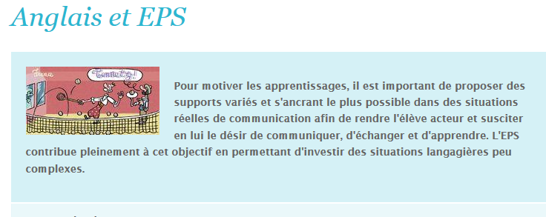
Animation construire et mettre en œuvre une séance de langue
Activités d’échauffement
Warm up - Une séquence sport et langues (partie 1) Site Prim Langue
http://www.primlangues.education.fr/ressources/sequence/warm-up-une-sequence-sport-et-langues-partie-1
Warm-Up exercises de la DSDEN du Pas de Calais
http://www.ac-lille.fr/dsden62/spip.php?article2224

Slide 57
Animation construire et mettre en œuvre une séance de langue
Eventail des situations EPS en relation avec différentes notions d’Anglais
Document de Stéphanie Tynaire, CPC EPS, Indre-et-Loire
Dossier pédagogique Anglais/EPS, Circonscription Limoges2
Ressources audio
The British Library digital archive :
http://sounds.bl.uk/Oral-history/Opie-collection-of-children-s-games-and-songs-/

Slide 58
Animation construire et mettre en œuvre une séance de langue
Ressources vidéo
Archives sur les jeux traditionnels anglais (de 1900 à nos jours !)
http://www.bl.uk/learning/langlit/playground/kidszone.html
How to play Hot potatoe
http://www.videojug.com/film/how-to-play-hot-potato
Conkers
http://www.videojug.com/film/how-to-win-at-conkers?sourcelink=verticalrecommendation
How To Play Duck Duck Goose
http://www.videojug.com/film/how-to-play-duck-duck-goose?sourcelink=verticalrecommendation
How To Play Stuck In The Mud
http://www.videojug.com/film/how-to-play-stuck-in-the-mud

Slide 59
Animation construire et mettre en œuvre une séance de langue
Merci pour votre attention

Slide 60
Animation construire et mettre en œuvre une séance de langue
L’animation
Construire et mettre en œuvre une séance de Langue
se déroulera au 2ème étage.

Slide 61
Animation construire et mettre en œuvre une séance de langue
Au fond du couloir à gauche.

